Slide 1



QA בודק תוכנה
אלכס גורבצ'וב

Slide 2

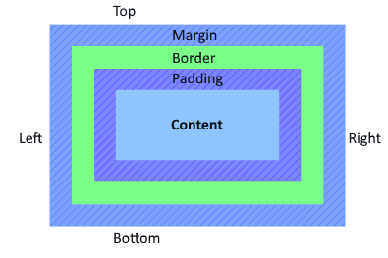

HTML & CSS
ריווח
CSS Margins - מרווח מסביב לאלמנט ואחרי הגבולות
margin-top
margin-right
margin-bottom
margin-left
CSS Padding - מרווח מסביב לאלמנט ולפני הגבולות
padding-top
padding-right
padding-bottom
padding-left
CSS Box Model

Slide 3
HTML & CSS
טקסט
ניתן להגדיר:
צבע (color)
רקע (background-color)
יישור טקסט (text-align)
כיוון טקסט (direction)
עיצוב טקסט (text-decoration)
שינוי גודל אותיות (text-transform)
מרווח בין אותיות (letter-spacing)
גודל שורה (line-height)
צל (text-shadow)

Slide 4
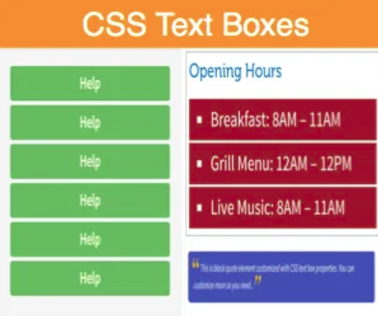
HTML & CSS
תרגיל
הוסיפו גבולות לכל מסגרת, כולל radius
הוסיפו מרווח לפני ואחרי גבולות
קבעו את הגובה ורוחב של התאים בהתאם לתמונה
תעצבו טקסט

Slide 5
HTML & CSS
מבוא
JavaScript (JS) היא שפת תסריט מונחית עצמים. היא ידועה בעיקר כשפה המוטבעת בדפי HTML על מנת להציג דפים דינמיים, שמשולבת בהם תוכנה. קוד ה-JavaScript שמשולב בדף HTML מבוצע על ידי הדפדפן (ולא ע"י שרת).
שילוב במסמך HTML
על מנת לשלב JavaScript בדף ה-HTML שלנו אנחנו צריכים להשתמש באלמנט script של HTML (בדומה ל-CSS):
<script> ... קוד JavaScript </script>
ניתן גם להפריד את קוד ה-JavaScript מקוד HTML:
<script src="javascript_file.js"></script>
את הקוד הבא כותבים בין תגי head או body במסמך HTML.
שימוש בהוספת JavaScript חיצוני - עדיף. הוא יכול לחסוך בזמן טעינה של הדף ובמשקל של הקובץ ה-HTML.

Slide 6
HTML & CSS
מבוא
מה אפשר לעשות עם JavaScript?
לשנות תוכן של HTML
לשנות מאפיינים של התגים ב-HTML
לשנות ערך של CSS
להסתיר/להציג אלמנטים של הדף באופן דינמי
ועוד ...

Slide 7
HTML & CSS
הצגת תוכן ע"י JS
ישנם 4 שיטות העיקריות:
window.alert() - הקפצת חלון אזהרה של דפדפן
document.write() - כתיבת תוכן בגוף הדף בעת טעינתו
innerHTML - כתיבת תוכן בתוך האלמנט של HTML
console.log() - כתיבת תוכן בתוך הקונסול של דפדפן

Slide 8
HTML & CSS
הגדרת פונקציות ב-JS
פונקציה היא קטע קוד, שניתן לקרוא לו כשצריך והוא מבצע פעולה מסוימת.
פונקציות יכולות לקבל פרמטרים, ולהחזיר ערכים.
ב-JS ישנם הרבה פונקציות (כמו בשפת תכנות) והשימוש הוא בעיקר כדי להרכיב קטעי קוד ארוכים או להשתמש מספר פעמים באותם פעולות.
function hello() // הגדרת שם הפונקציה
{
alert("Hello!") // פעולות
}
hello(); // קריאה לפונקציה

Slide 9
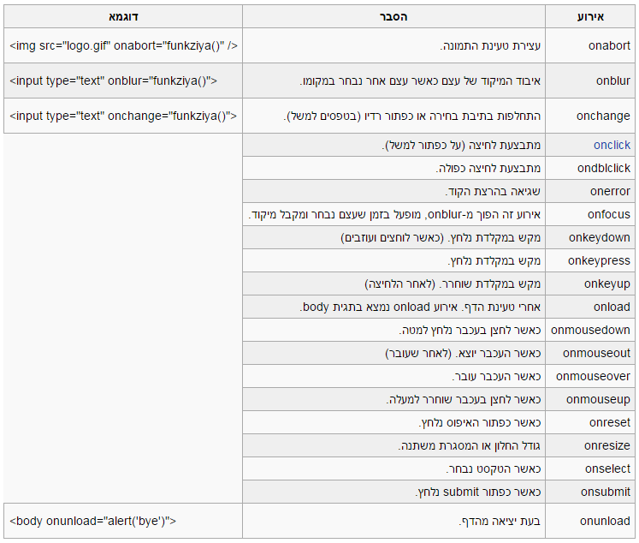
HTML & CSS
הגדרת אירועים ב-JS
רשימה מלאה של אירועים:

Slide 10

שאלות?

